Slide 1
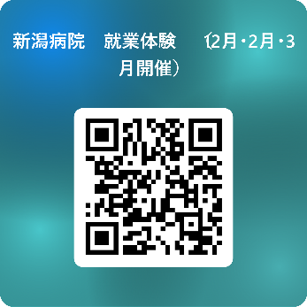
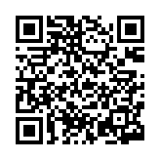
独立行政法人国立病院機構 新潟病院
就業体験
日時 2025年2月22日(土) 23日(日) 24日(月)
3月21日(金) 22日(土)
時間 13時00分〜15時00分
定員 12名（看護大学・看護学校在学中の方）
締切 各日程10日前
≪スケジュール≫
12:50 旧正面玄関にお集まりください
時間 | 内容
13:00～13:10 | 受付・更衣
13:10～13:20 | 病院概要・院内教育
13:20～13:40 | 院内見学
13:40～14:10 | 就業体験 ①
14:10～14:40 | 就業体験 ②
14:40～15:00 | 座談会・質疑応答 アンケート・更衣
＊持ち物等詳細は、申し込み後メールでお伝えします
新潟病院
看護部HP
就業体験申し込み
【お問い合わせ】
独立行政法人国立病院機構新潟病院
副看護部長 佐藤 由美子
〒945-8585 新潟県柏崎市赤坂町3番52号
TEL：0257-22-2126
E-mail：sato.yumiko.tj@mail.hosp.go.jp

Slide 2
独立行政法人国立病院機構新潟病院 就業体験 申込用紙 ＊メール または QRコードで申し込みください
氏名
ふりがな
生年月日
年齢
学校名（勤務病院名）
学年（勤務経験年数）
住所
連絡先 TEL E-mail
希望日 〇をつけてください | 2025年2月22日（土）・23日（日）・24日（月） 3月21日（金）・22日（土）
就業体験を 希望する病棟２か所に 〇をつけてください ＊希望が重なった場合は、ご希望に添えない場合があります | （ ）内科・脳神経内科・小児科・外科混合
 | （ ）脳神経内科
 | （ ）重症心身障碍者
 | （ ）筋ジストロフィー
 | （ ）どこでもよい

